Slide 1
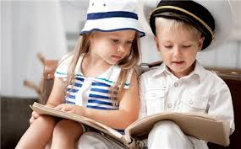
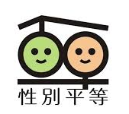
性別平等教育
與媒體識讀
資料來源:臺南市國教輔導團性平小組

Slide 2
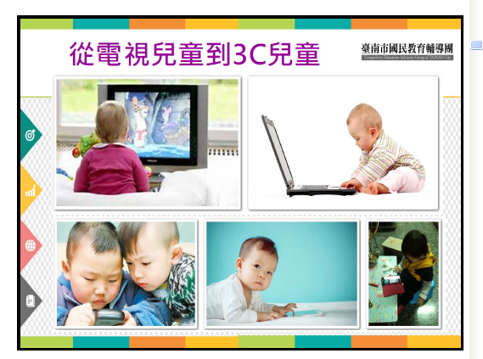

Slide 3
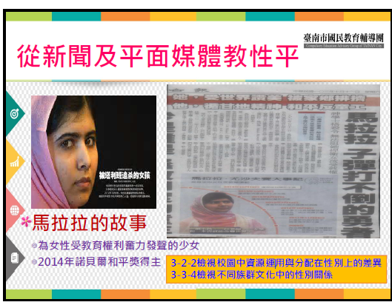

Slide 4
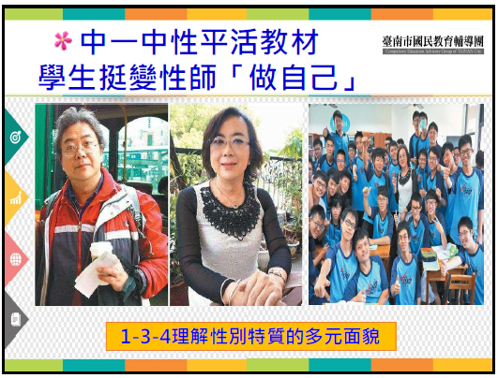

Slide 5
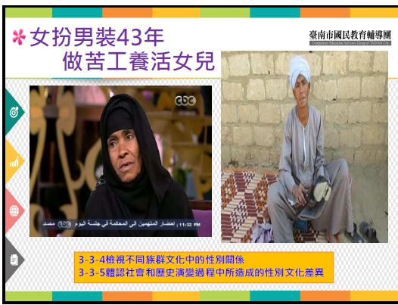

Slide 6
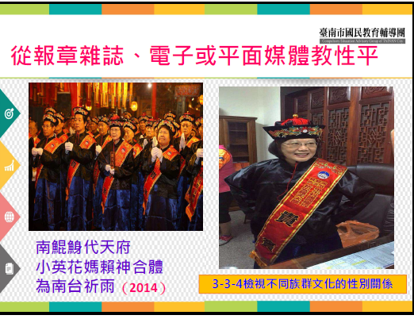

Slide 7
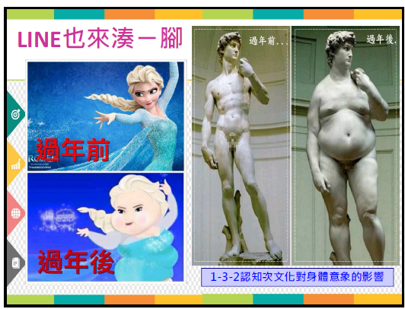

Slide 8
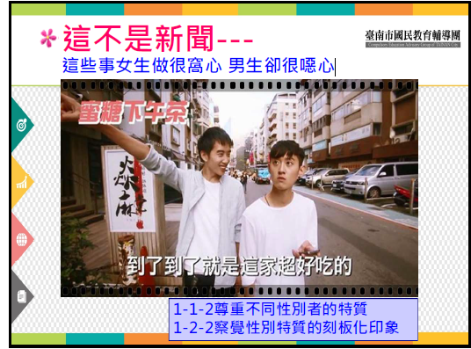
https://www.youtube.com/watch?v=31rTqNjgMVc

Slide 9
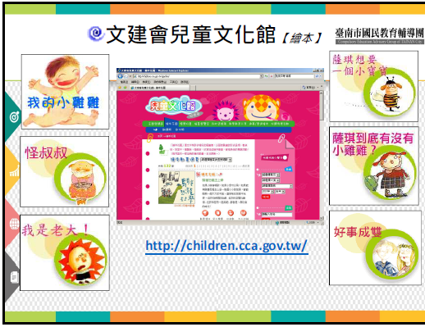

Slide 10
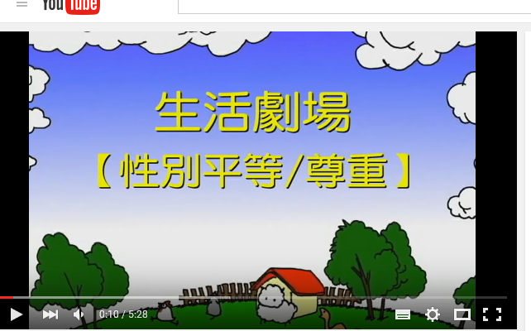
影片1

Slide 11
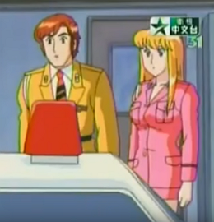
從小開始洗腦
沒說出來的更重要
  從卡通及動漫教性平
Notes:
個案心中沒說出來的話更重要。潛意識、夢.
反課綱、洗腦

Slide 12
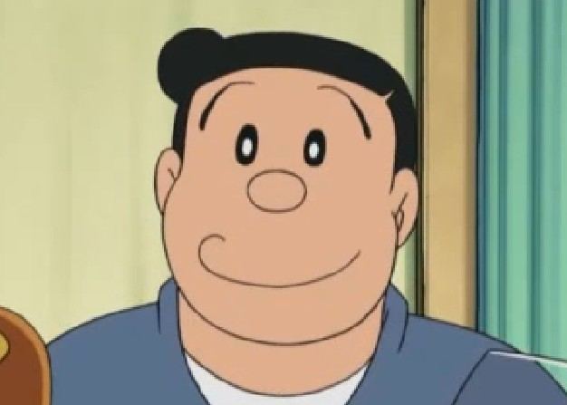
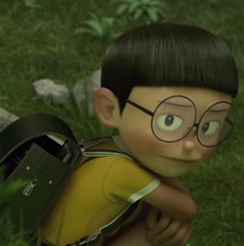
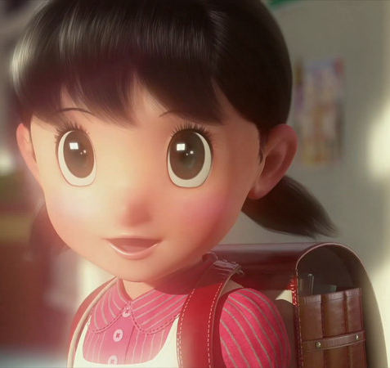
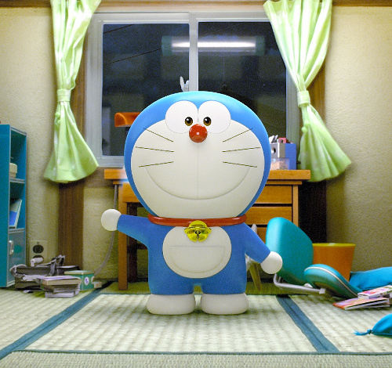
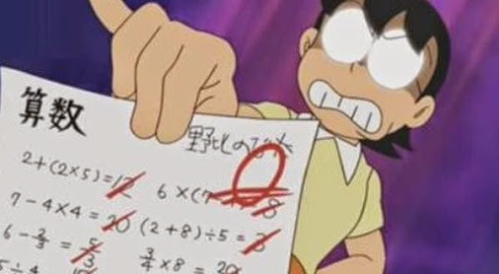
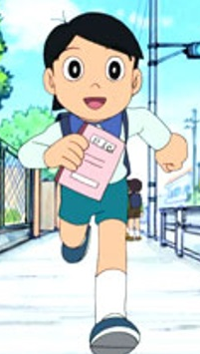
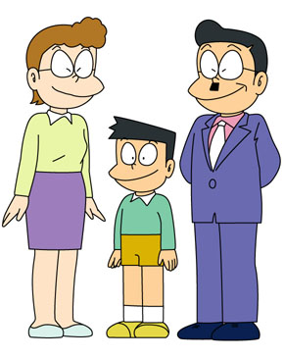
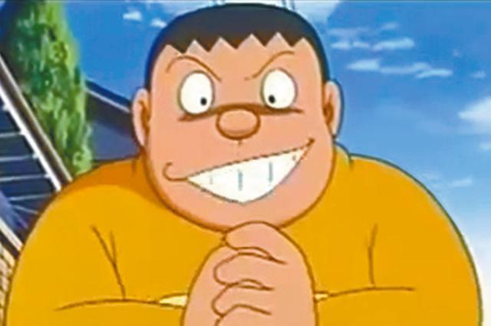
影響我們對人生的許多對於性別的價值觀
『性別刻板、性別階級、性別角色、性別權力』

Slide 13
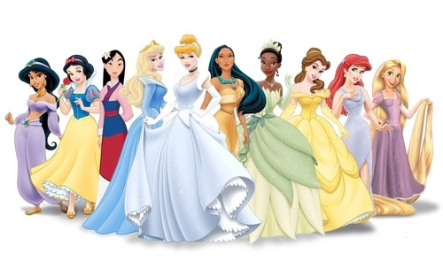
你記得幾個公主?
影響我們對人生的許多對於性別的價值觀
『性別刻板、性別階級、性別角色、性別權力』

Slide 14
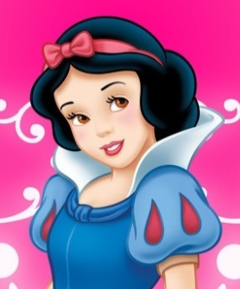
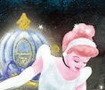
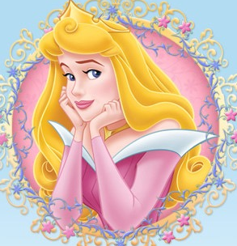
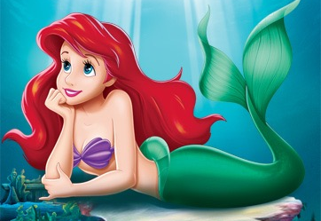
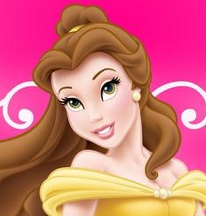
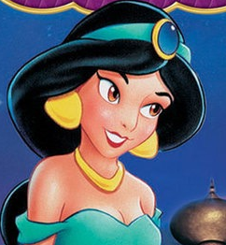
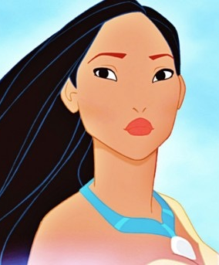
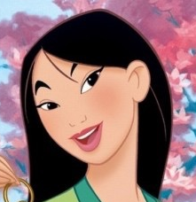
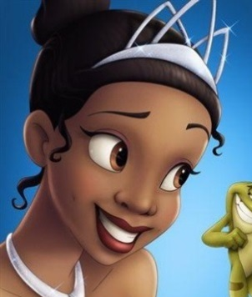
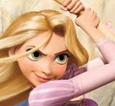
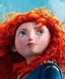
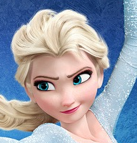
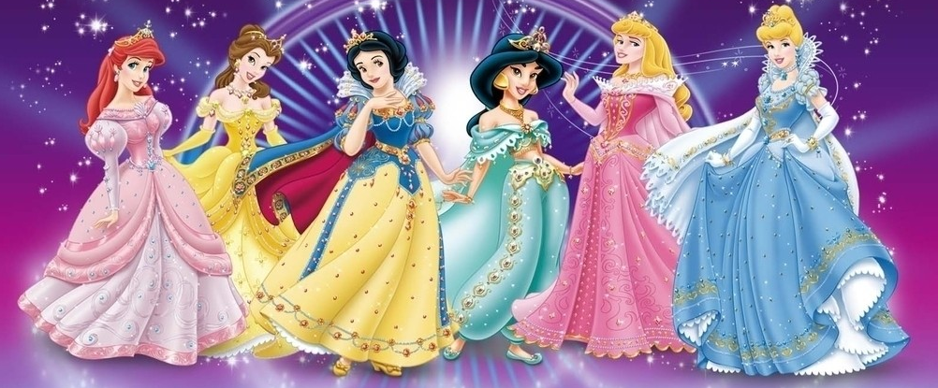
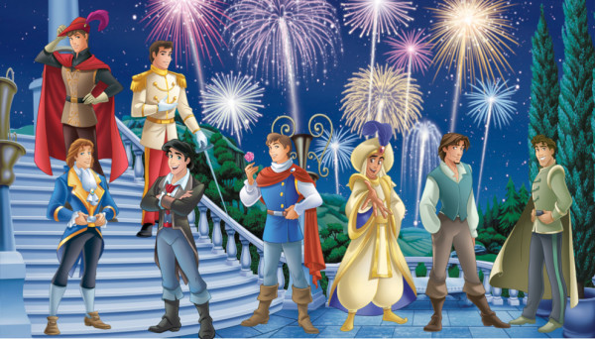
１９３７ 白雪公主 | １９５０ 仙履奇緣 | １９５９ 睡美人 | １９８９ 小美人魚 | １９９１ 美女與野獸 | １９９２ 阿拉丁
１９９５ 風中奇緣 | １９９８ 花木蘭 | ２００９ 公主與青蛙 | ２０１０ 魔法奇緣 | ２０１２ 勇敢傳說 | ２０１３ 冰雪奇緣
迪士尼公主演進史：初代只有姿色且軟弱無能的花瓶
變身成為愛國的、能戰鬥的、有智慧的、能解決問題的
Notes:
國家用『書』來控制思想
『媒體』則控制我們小孩子『性別刻板及期待』

Slide 15
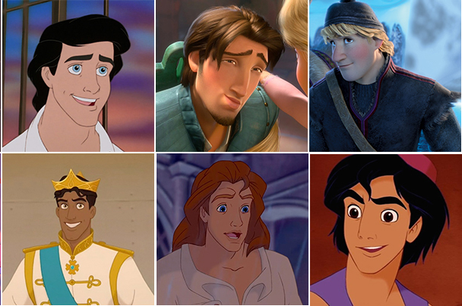
王子的形象造成男性被女性期待變成某種英雄
影響我們對人生的許多對於性別的價值觀
『性別刻板、性別階級、性別角色、性別權力』

Slide 16
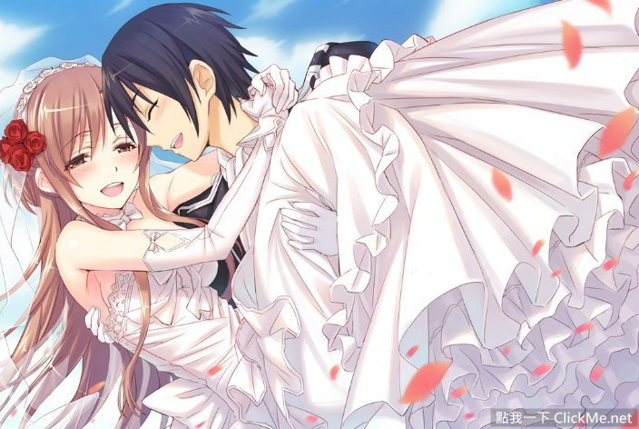
當夢幻成真時。。。
影響我們對人生的許多對於性別的價值觀
『性別刻板、性別階級、性別角色、性別權力』
Notes:
活在夢幻當中～～活在自己的世界裡
所以讓大家有很多『迷思』
甚至認為性行為是快樂的
被性侵強抱的女生『很爽』？

Slide 17
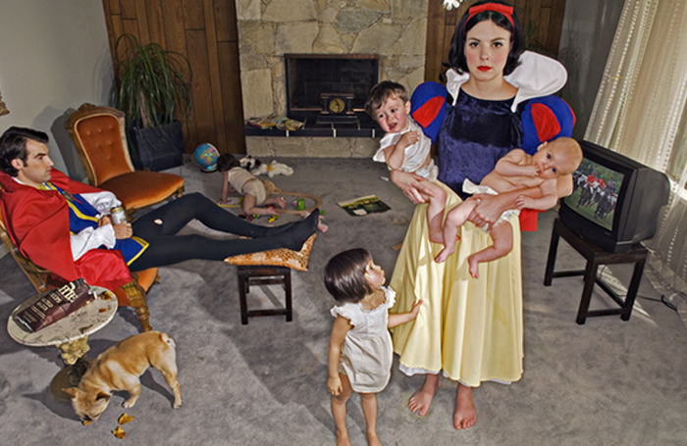
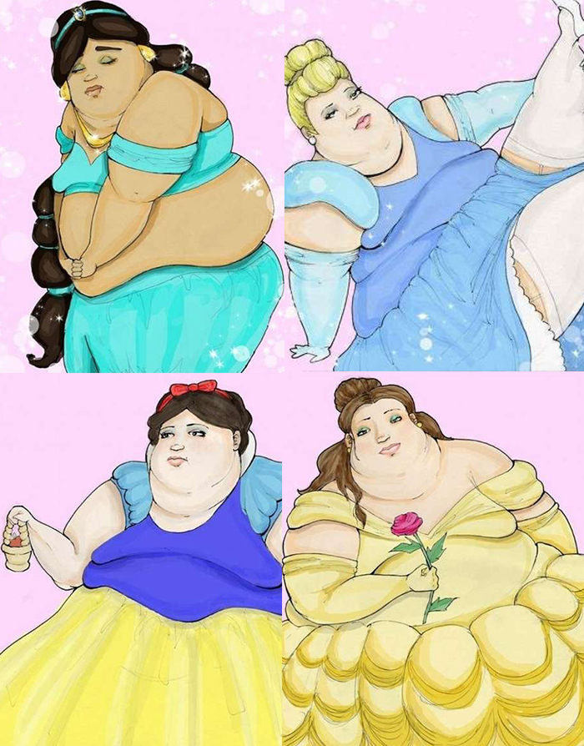
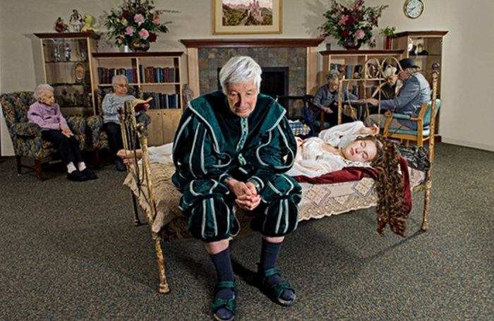
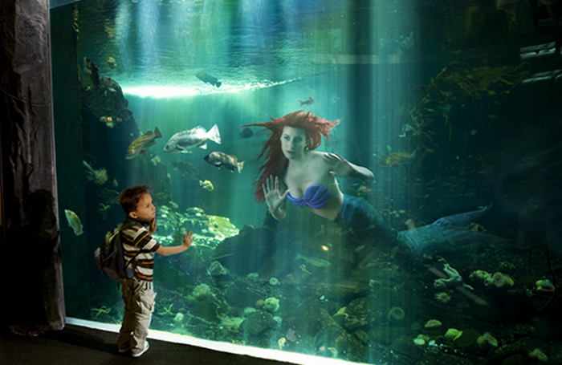
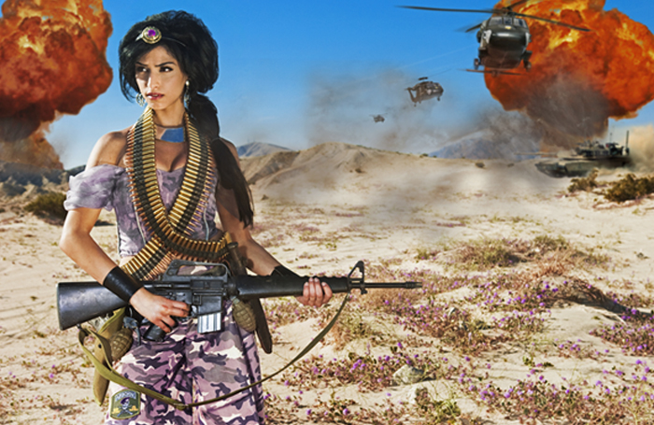
面對現實！幻滅是成長的開始…….
影響我們對人生的許多對於性別的價值觀
『性別刻板、性別階級、性別角色、性別權力』
Notes:
而化身成為真人之後...當然也就跟著開始要擔心柴米油鹽醬醋茶。
畢竟要有吃喝拉撒才是人生啊~
想想成為所有小女孩，以及身為往後所有公主們的典範，
白雪公主一直很努力地繁衍後代，只是這樣白馬王子忙到連褲襪破了都沒有換啊！
而睡美人則是因為持續地陷入睡眠，還不會老...讓菲利普王子等到頭髮都白了，她還在睡...
小美人魚...現實生活中就是缺少人魚，活生生就在面前，當然容易被捕抓放進水族館裡了...
偉大的阿拉丁茉莉公主，捍衛祖國，背上子彈，親上戰場啊！（會嚇跑許多人！）
公主也有自己的困擾和壓力，面臨壓力失控的時候，也是需要一些發洩管道的！
而女人發洩壓力的方式首要就是「吃」。
公主們可能對購物早已麻痺，所以都發洩在吃上…

Slide 18
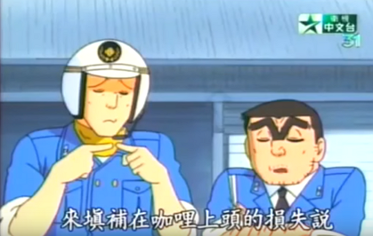
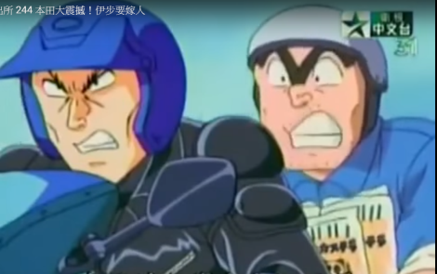
尊重個人特質(不要刻板印象)

Slide 19
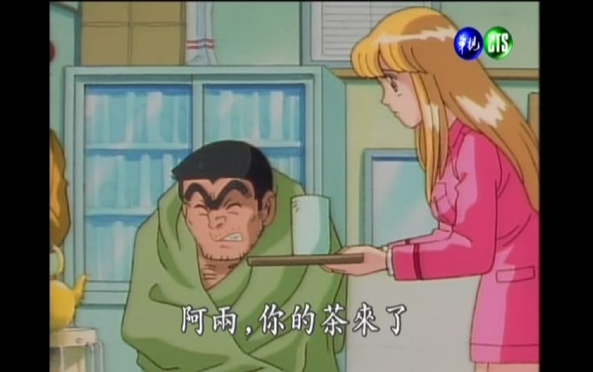
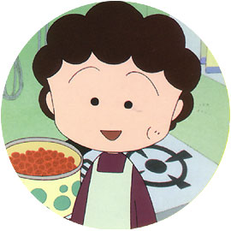
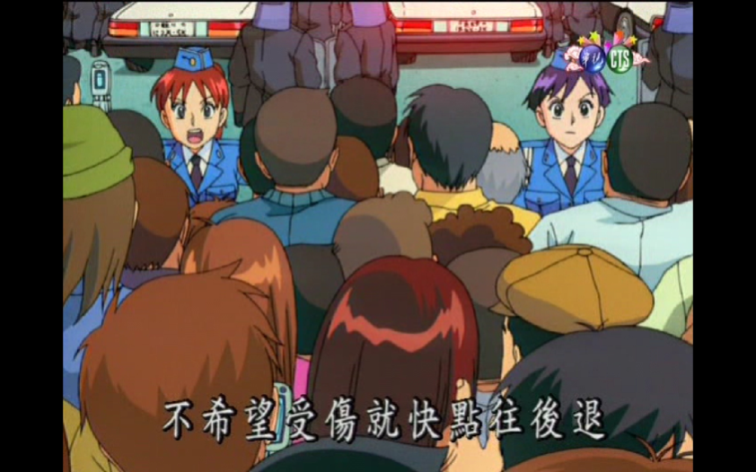
分工
日本卡通裡的家事誰做?
麗子在派出所最常做的事?
危險的事 vs. 現場秩序
Q
Notes:
麗子雖然很有能力，但也是要泡茶

Slide 20
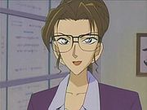
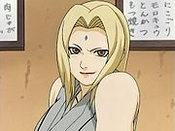
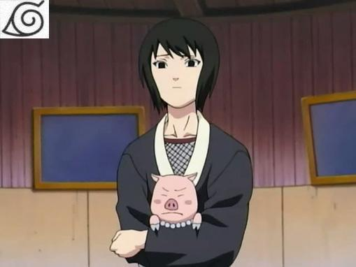


職業
男主外，少有例外
女主外，精明幹練的律師
刻板印象-醫療
Q
Notes:
1.妃英理律師
2.綱手、靜音、小櫻、兜

Slide 21



身體意象
哆啦a夢 vs. 海賊王，誰花較多版面來描繪身材?
刻板印象
男性角色的體型高大壯碩，有肌肉
女性角色強調胸部豐滿、細腰的體態
影子籃球員。
對誰的影響較大?同性?異性?
Notes:
1.家庭式的卡通與追求夢想的卡通，那
2.桃井F cup、里子B cup。不擅長料理，總是把食材整塊調理和擅自加入營養補充品，是讓人難以下嚥的主因。
3.女童比男童更在意卡通人物的「外貌長相」，女童認為卡通中漂亮的女體就是為了滿足男生特別設計的證據，「瘦」即是漂亮第一個要件：

Slide 22


Slide 23


Slide 24


